Slide 1
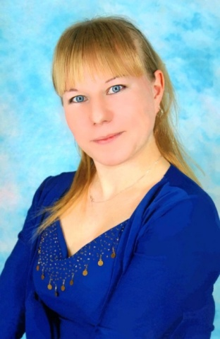
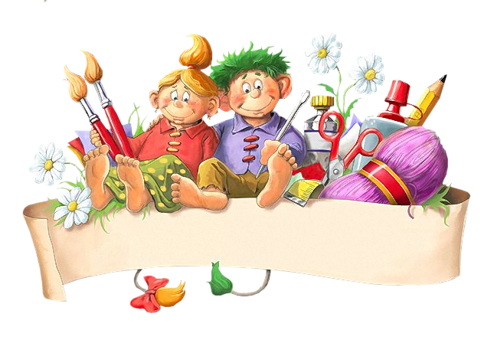
Сажаева Наталья Николаевна
«ОЧУМЕЛЫЕ РУЧКИ»

Slide 2
Цель программы:
формирование эмоционально-чувственного внутреннего мира, развитие фантазии, воображения и творческих способностей детей дошкольного возраста

Slide 3
Задачи программы:
Образовательные:
обучать нетрадиционным способам изображения с использованием различных материалов;
знакомить детей с изобразительным искусством разных видов и жанров, учить понимать выразительные средства искусства;
учить детей видеть и понимать прекрасное в жизни и искусстве, радоваться красоте природы, произведений классического искусства, окружающих предметов, зданий, сооружений;
подводить детей к созданию выразительного образа при изображении предметов и явлений окружающей деятельности;
формировать умение оценивать созданные изображения;

Slide 4
Развивающие:
развивать эмоциональную отзывчивость при восприятии картинок, иллюстраций: (обращать внимание детей на выразительные средства, учить замечать сочетание цветов);
развивать творческие способности детей; развивать эстетическое восприятие художественных образов и предметов окружающего мира как эстетических объектов
развивать у детей способность передавать одну и ту же форму или образ в разных техниках

Slide 5
Воспитательные:
воспитывать у детей интерес к изобразительной деятельности;
воспитывать культуру деятельности, формировать навыки сотрудничества.
воспитывать художественный вкус и чувство гармонии;
воспитывать усидчивость, терпеливость, прилежание;
воспитывать самостоятельность при выполнении заданий;
воспитывать нравственные качества, а именно терпимость доброжелательности по отношению к окружающим
воспитывать умение организовать рабочее место и убрать его.

Slide 6
Ожидаемые результаты программы
К концу реализации программы дети 5-6 лет могут:
Уметь различать произведения изобразительного искусства (живопись, книжная графика, народное декоративное искусство).
Выделять выразительные средства в разных видах искусства (форма, цвет, колорит, композиция).
Знать особенности изобразительных материалов.
В рисовании
Создавать изображения предметов (с натуры, по представлению); сюжетные изображения.
Использовать разнообразные композиционные решения, изобразительные материалы.
Использовать различные цвета и оттенки для создания выразительных образов.
Выполнять узоры по мотивам народного декоративно – прикладного искусства.
В лепке
Лепить предметы разной формы, используя усвоенные приемы и способы.
Создавать небольшие сюжетные композиции, передавая пропорции, позы, и движения фигур.
В аппликации
Изображать предметы и создавать несложные сюжетные композиции, используя разнообразные приемы вырезывания, обрывания бумаги мелкими пальцевыми движениями.

Slide 7
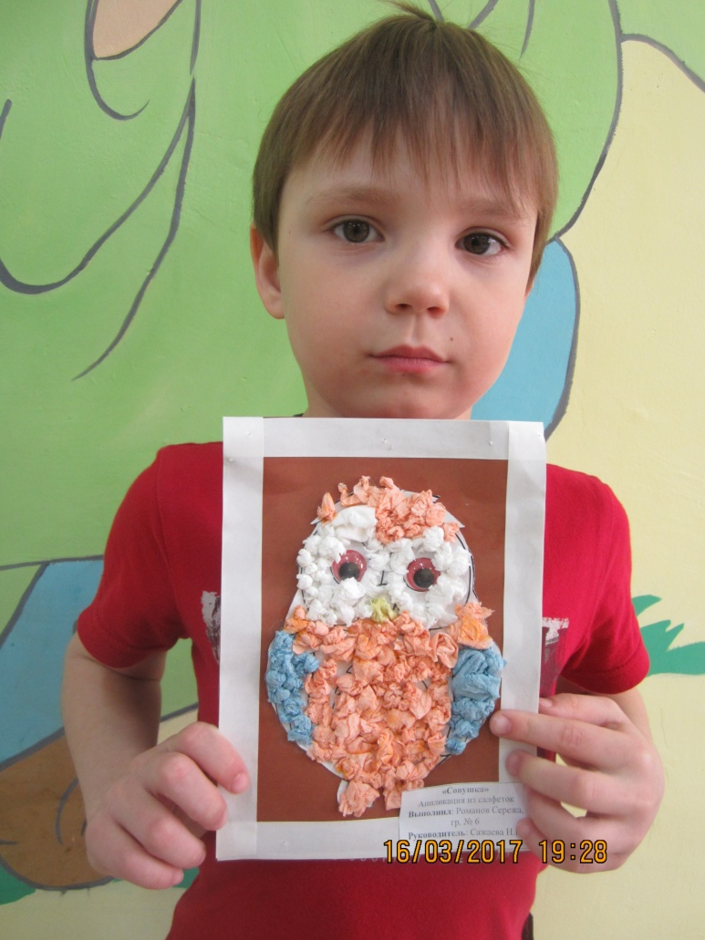
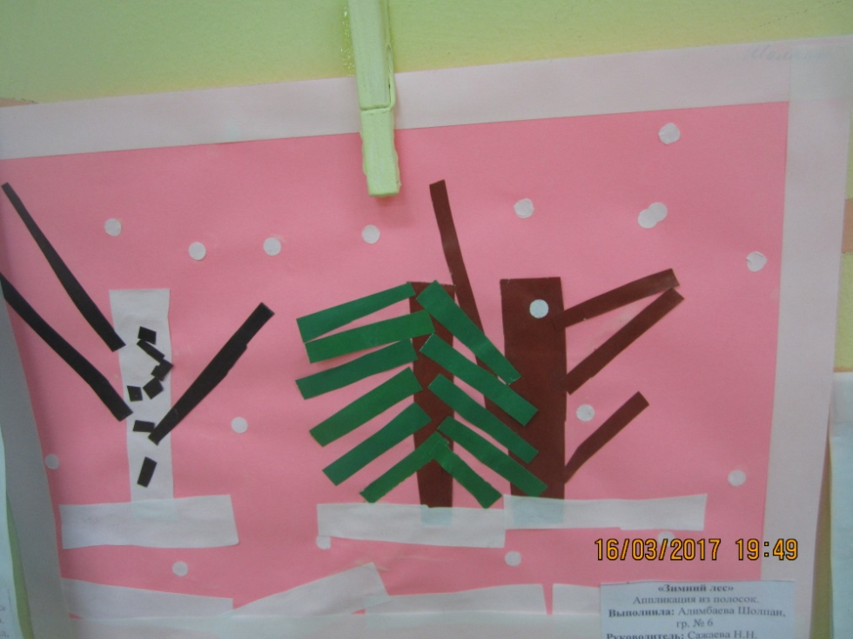
«Зимний лес»
аппликация из полосочек
«Совушка»
аппликация из салфеток

Slide 8
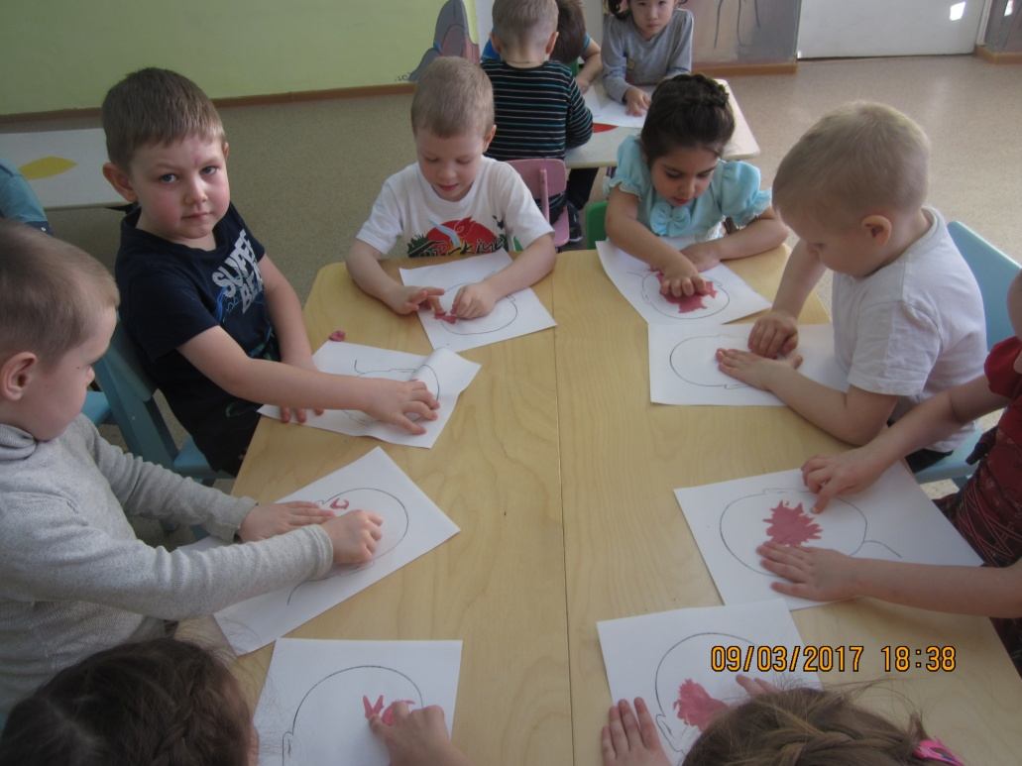
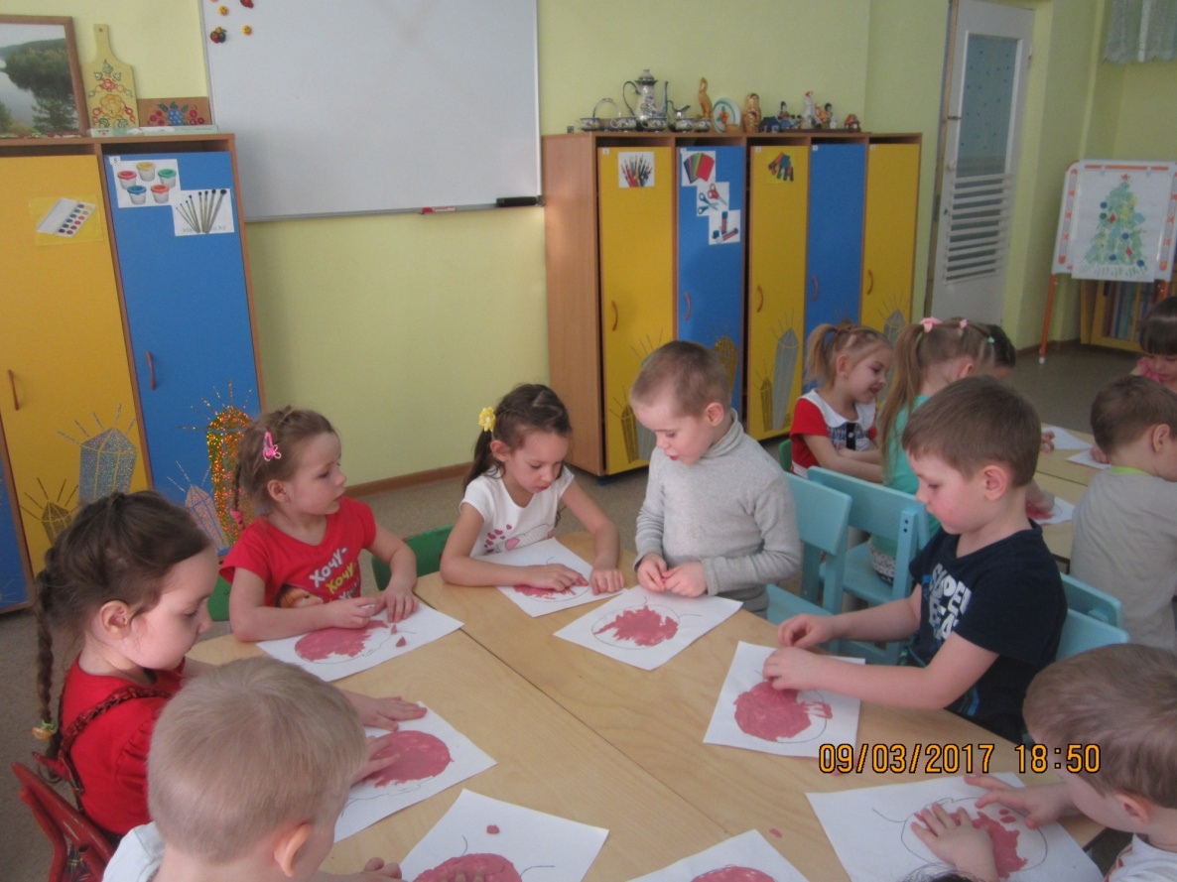
Дети в процессе работы над портретом

Slide 9
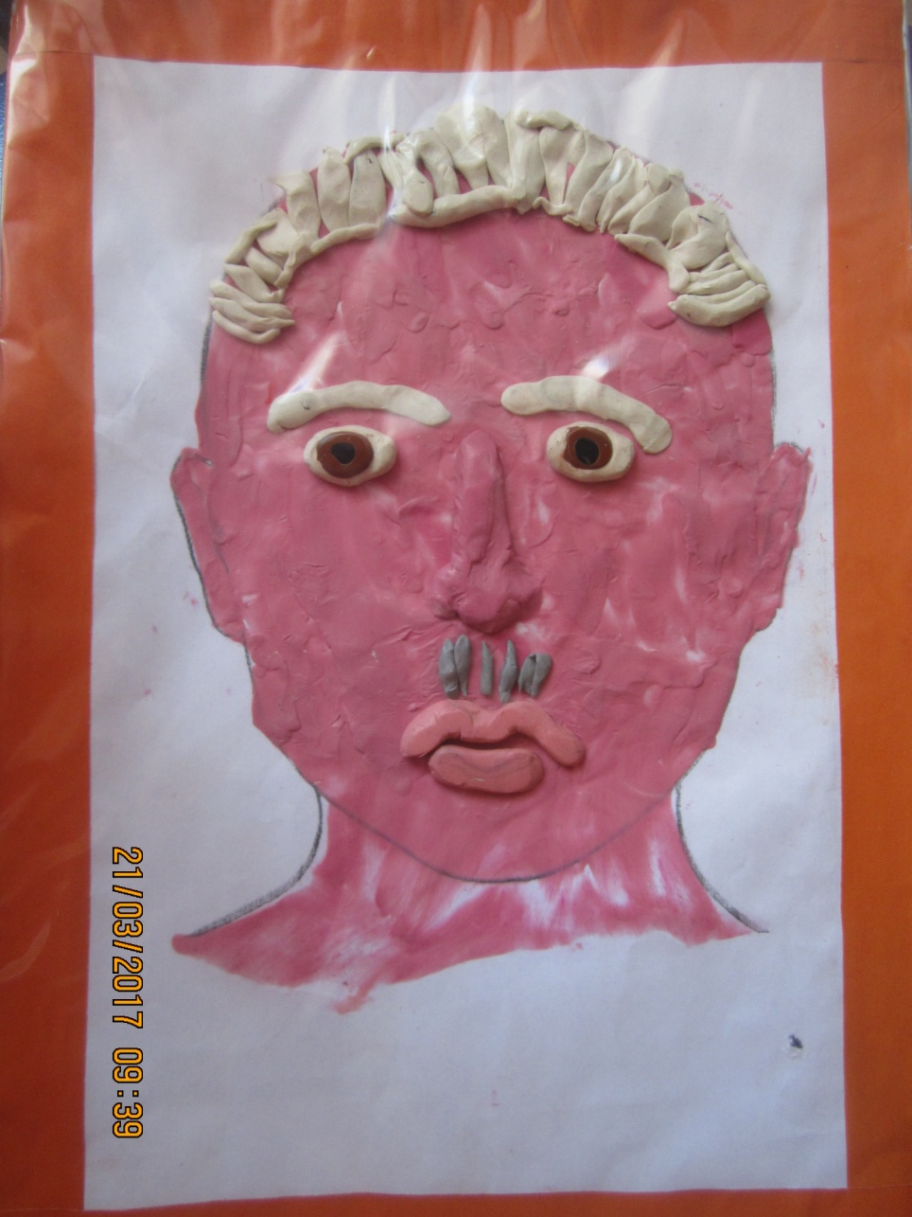
Портрет папы
(рисование пластилином в технике барельеф из пластилиновых колбасок)

